Slide 1
第二章 静电场
主 要 内 容
电场强度、电位、介质极化、场方程、边界条件、能量
1. 电场强度
2. 真空中静电场方程
3. 电位与等位面
4. 介质极化
5. 介质中的静电场方程
6. 两种介质的边界条件
7. 介质与导体的边界条件
8. 电容
9. 电场能量

Slide 2
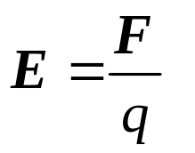
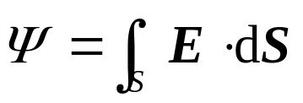
1. 电场强度
电场对某点单位正电荷的作用力称为该点的电场强度，以E 表示。
式中,q 为试验电荷的电荷量;F 为电荷q 受到的作用力。
电场强度通过任一曲面的通量称为电通，以 Ψ 表示，即

Slide 3

电场线方程
电场管
几种典型的电场线分布
⊕
⊕
⊕
⊕
⊕
⊕






带电平行板
正电荷
负电荷
电场线的疏密程度可以显示电场强度的大小。

Slide 4
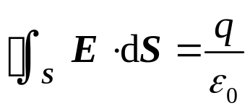
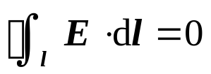
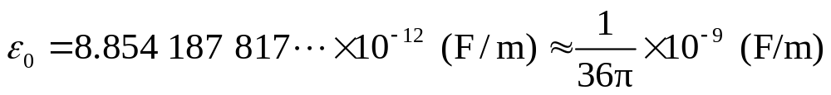
2. 真空中静电场方程
实验表明，真空中静电场的电场强度 E 满足下列两个积分形式的方程
式中，ε₀ 为真空介电常数。

Slide 5
此式称为高斯定律。它表明真空中静电场的电场强度通过任一封闭曲面的电通等于该封闭曲面所包围的电荷量与真空介电常数之比。
此式表明，真空中静电场的电场强度沿任一条闭合曲线的环量为零。

Slide 6
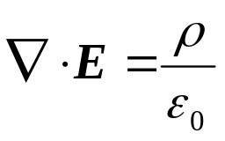

根据上面两式可以求出电场强度的散度及旋度分别为
左式表明，真空中静电场的电场强度在某点的散度等于该点的电荷体密度与真空介电常数之比。右式表明，真空中静电场的电场强度的旋度处处为零。
真空中静电场是有散无旋场。

Slide 7




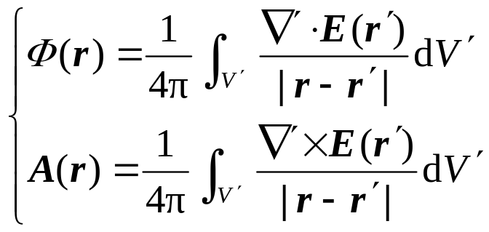

已知静电场的电场强度的散度及旋度以后，根据亥姆霍兹定理，电场强度E 应为
z
P
r
y
O
x

Slide 8
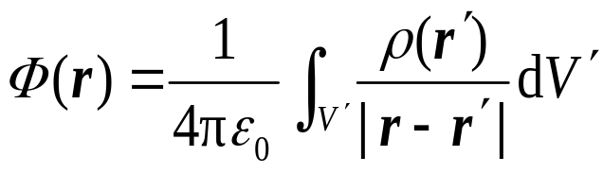


已知
求得
因此
标量函数Φ 称为电位。因此，上式表明真空中静电场在某点的电场强度等于该点电位梯度的负值。

Slide 9

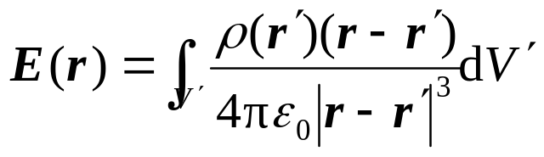
按照国家标准，电位以小写希腊字母ϕ 表示，上式应写为
将电位表达式代入，求得电场强度与电荷密度的关系为

Slide 10
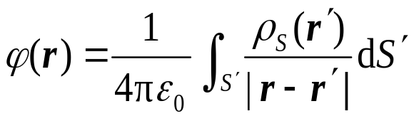
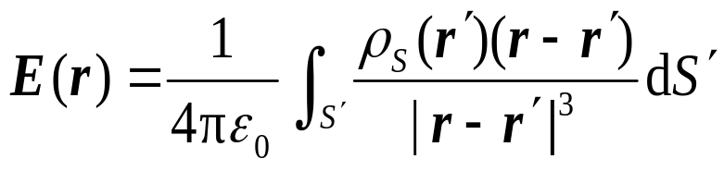
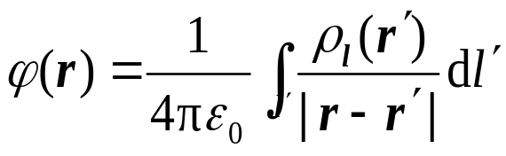

若电荷分布在一个有限的表面上，或者分布在一个有限的线段内，那么可以类推获知此时电位及电场强度与电荷的面密度 ρ_{S} 及线密度ρ_{l} 的关系分别为

Slide 11
静电场几个重要特性
（1）高斯定律中的电荷量q 应理解为封闭面 S 所包围的全部正、负电荷的总和。
（2）静电场的电场线是不可能闭合的，而且也不可能相交。
（3）任意两点之间电场强度 E 的线积分与路径无关，它是一种保守场。

Slide 12
（4）若电荷分布已知，计算静电场的三种方法是：
利用高斯定律计算电场强度
通过电位求出电场强度
直接根据电荷分布计算电场强度

Slide 13
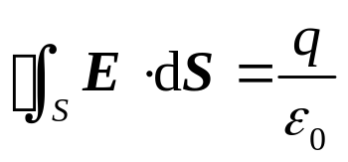
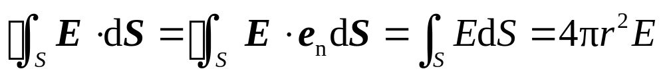
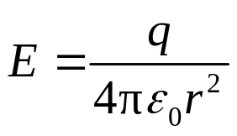
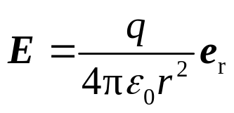
例1 计算点电荷的电场强度。
z
解 利用高斯定律求解。取中心位于点电荷的球面为高斯面，得
高斯面
•
y
x
上式左端积分为
得
或

Slide 14

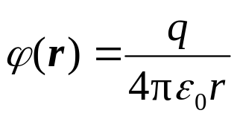
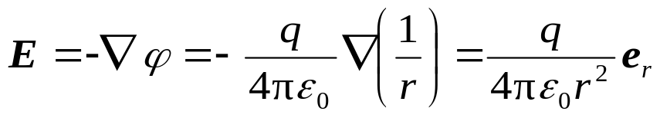
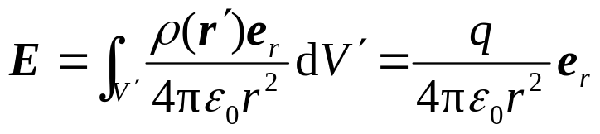
也可通过电位计算点电荷产生的电场强度。当点电荷位于坐标原点时， 。那么点电荷的电位为
求得电场强度 E 为
若直接根据电场强度公式，同样求得电场强度E 为

Slide 15
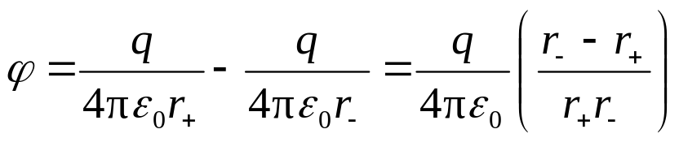
例2 计算电偶极子的电场强度。
解 由于电位及电场强度均与电荷量的一次方成正比。因此，可以利用叠加原理计算多种分布电荷产生的电位和电场强度。那么，电偶极子产生的电位应为
z
r₊
+q
r
⊕
θ
l
O
y
r–
x

–q

Slide 16



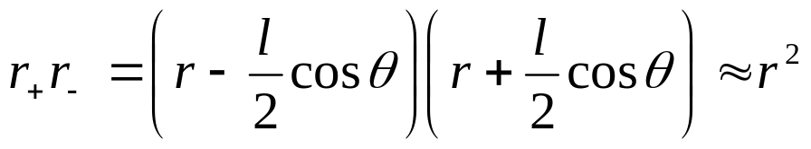
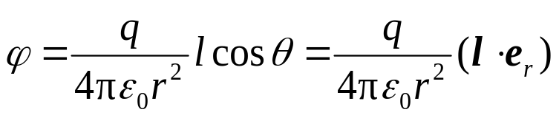
若观察距离远大于间距 l ，则可认为 , ，那么
z
r₊
+q
r
⊕
θ
l
O
y
r–
x

–q
求得
式中，l 的方向规定由负电荷指向正电荷。

Slide 17

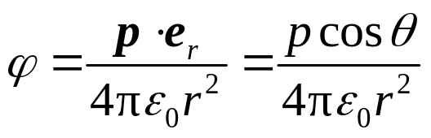

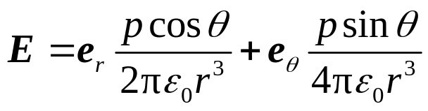
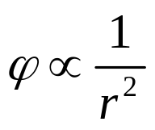
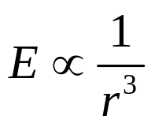
乘积 q l 称为电偶极子的电矩，以 p 表示，即
那么电偶极子产生的电位可用电矩 p 表示为
已知 ，求得电偶极子的电场强度为
可见电偶极子的 ， ，而且两者均与方位角θ 有关。

Slide 18
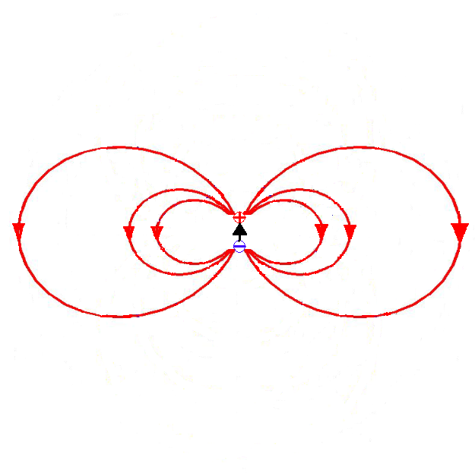
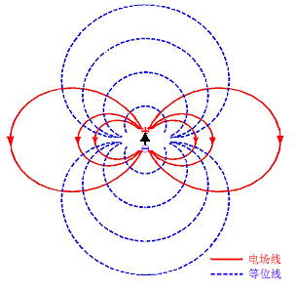
电偶极子的电场线和等位线

Slide 19
例3 设半径为a，电荷体密度为ρ 的无限长圆柱带电体位于真空，计算该带电圆柱内、外的电场强度。
z
选取圆柱坐标系，由于场量与 z 坐标无关，且上下对称，因此电场强度一定垂直于 z 轴。再考虑到圆柱结构具有旋转对称的特点，场强一定与角度 φ 无关。
S₁
ρ
L
y
x
a
因此，可以利用高斯定律求解。

Slide 20

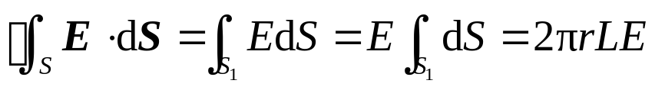
z
取半径为 r ，长度为 L 的圆柱面与其上下端面构成高斯面。应用高斯定律，得
S₁
ρ
L
y
x
a
因电场强度方向处处与圆柱侧面S₁的外法线方向一致，而与上下端面的外法线方向垂直，因此上式左端的面积分为

Slide 21

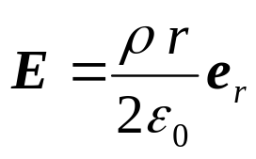

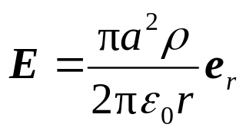
当 r < a 时，则电荷量q 为 , 求得电场强度为
当 r > a 时，则电荷量q 为 , 求得电场强度为

Slide 22

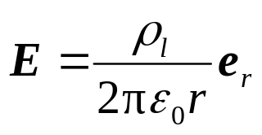
πa²ρ 可以认为是单位长度内的电荷量。那么，柱外电场可以看作为位于圆柱轴上线密度为πa²ρ 的线电荷产生的电场。
因此线密度为 的无限长线电荷的电场强度为
由上可见，对于无限长圆柱体分布电荷，利用高斯定律计算其电场强度是十分简便的。若根据电荷分布直接积分计算电位或电场强度，显然不易。

Slide 23


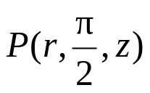




例4 求长度为L，线密度为 的均匀线分布电荷的电场强度。
解 令圆柱坐标系的 z 轴与线电荷的长度方位一致，且中点为坐标原点。由于结构旋转对称，场强与方位角φ 无关。
z
r
α₂
α
r
y
O
因为电场强度的方向无法判断，不能应用高斯定律，必须直接求积。
x
α₁

Slide 24
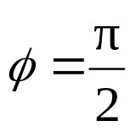
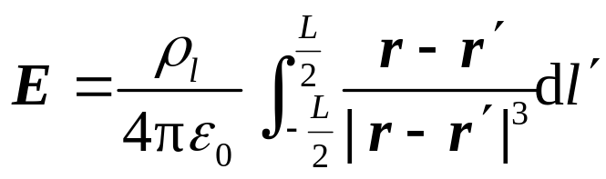
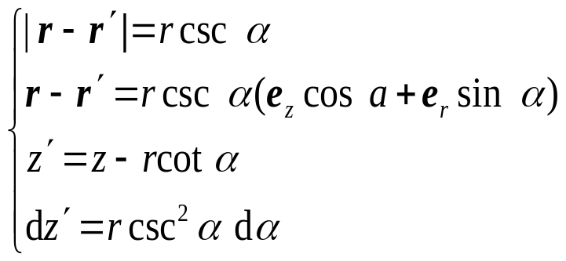
z
因场量与φ 无关，为了方便起见，可令观察点P 位于yz平面，即 ，那么
r
α₂
α
r
y
O
x
α₁
考虑到

Slide 25
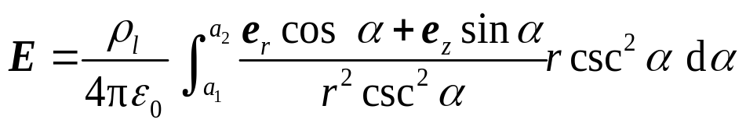
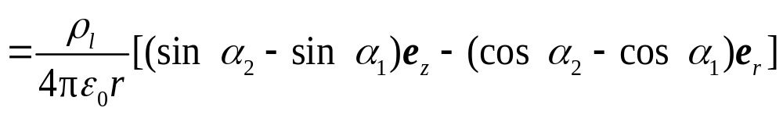
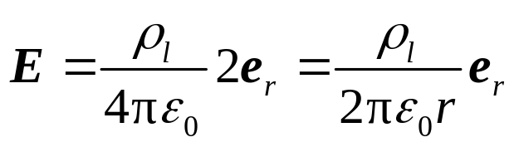
求得
当长度 L → ∞ 时，α₁ → 0，α₂ →π，则
此结果与例3 完全相同。

Slide 26
3. 电位与等位面
电位的物理意义是单位正电荷在电场力的作用下，自该点沿任一条路径移至无限远处过程中电场力作的功。
这里所说的电位实际上是该点与无限远处之间的电位差，或者说是以无限远处作为参考点的电位。
任取一点可以作为电位参考点。
当电荷分布在有限区域时，通常选择无限远处作为电位参考点，因为此时无限远处的电位为零。

Slide 27
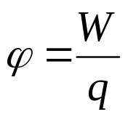
电位的参考点不同，某点电位的值也不同。但是，任意两点之间的电位差与电位参考点无关，因此电位参考点的选择不会影响电场强度的值。
电位的数学表示
式中，q 为电荷量；W 为电场力将电荷 q 推到无限远处所作的功。

Slide 28

电位相等的曲面称为等位面，其方程为
式中常数 C 等于电位值。
由于 ，电场线与等位面处处保持垂直。
若规定相邻的等位面之间的电位差保持恒定，那么等位面分布的疏密程度也可表示电场强度的强弱。

Slide 29
几种电场线和等位面的分布
⊕
⊕
⊕
⊕
⊕
E
⊕
ϕ





电场线
等位面

Slide 30
4. 介质极化
导体中的电子称为自由电子，其电荷称为自由电荷。介质中的电荷不会自由运动，因此称为束缚电荷。
在电场作用下，介质中束缚电荷发生位移的现象称为极化。无极分子的极化称为位移极化，有极分子的极化称为取向极化。
⊕
⊕
⊕
⊕
⊕
⊕
⊕



⊕

⊕
⊕
⊕
⊕

⊕
⊕
⊕
E_{a}

⊕
⊕
⊕





⊕


⊕
⊕
⊕




⊕
⊕







无极分子
无极分子
有极分子
有极分子

Slide 31
介质极化现象是逐渐形成的。自外电场E_{a} 加入发生极化后，一直达到动态平衡的过程如下图所示。
外加场E_{a}
合成场E_{a}+ E_{s}
介 质
二次场E_{s}
极 化

Slide 32
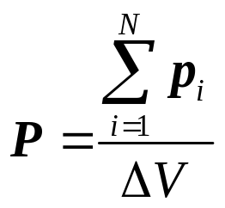


单位体积中电矩的矢量和称为极化强度，以P 表示，即
式中， p_{i} 为体积 ΔV 中第 i 个电偶极子的电矩；N 为ΔV 中电偶极子的数目。
大多数介质发生极化时， ，令
式中χ_{e} 称为极化率，它是一个正实数。

Slide 33
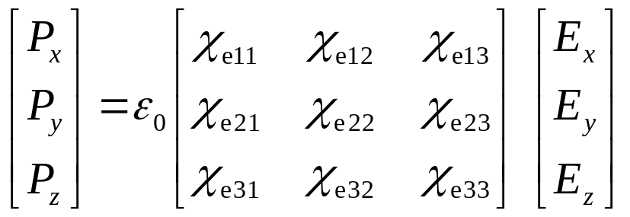
可见，极化强度与合成的电场强度的方向相同。极化率与电场方向无关，这类介质称为各向同性介质。
另一类介质的极化强度P与电场强度 E 的关系可用下列矩阵表示
可见，极化特性与电场强度方向有关，这类介质称为各向异性介质。

Slide 34
空间各点极化率相同的介质称为均匀介质，否则，称为非均匀介质。
极化率与电场强度的大小无关的介质称为线性介质，否则，称为非线性介质。
因此，若极化率是一个正实常数，则适用于线性均匀且各向同性的介质。若前述矩阵的各个元素都是一个正实常数，则适用于线性均匀各向异性的介质。

Slide 35
极化率与时间无关的介质称为静止媒质，否则称为运动媒质。
介质的均匀与非均匀、线性与非线性、各向同性与各向异性、静止与运动分别代表完全不同的概念，不应混淆。
各向异性的介质能否是均匀的？
非均匀介质能否是各向同性的？

Slide 36
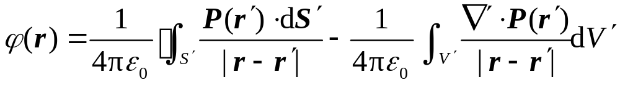



极化以后，介质表面出现面分布的束缚电荷。若介质内部不均匀，在介质内部出现体分布的束缚电荷。这些面分布及体分布的束缚电荷又称为极化电荷。
可以证明，极化电荷产生的电位为
式中，极化强度 与极化电荷的关系为

Slide 37
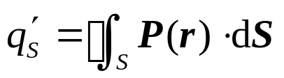
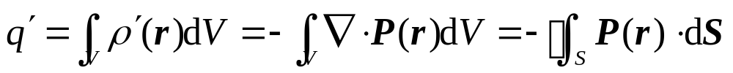
可见，总面极化电荷为
再利用散度定理，求得内部总体极化电荷为
可见，任一块介质内部体分布的束缚电荷与介质块的表面束缚电荷是等值异性的。

Slide 38
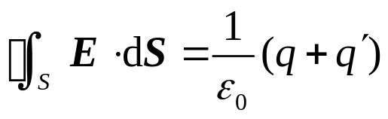

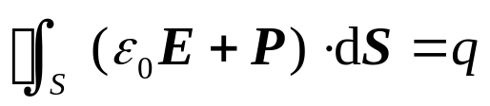

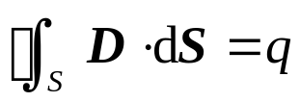
5. 介质中的静电场方程
在介质内部，穿过任一闭合面 S 的电通应为
式中， q 为自由电荷； 为束缚电荷。那么
令 ，求得
此处定义的 D 称为电通密度。

Slide 39

可见，介质中穿过任一闭合面的电通密度的通量等于该闭合面包围的自由电荷，而与束缚电荷无关。
上式又称为介质中的高斯定律的积分形式，利用散度定理不难推出其微分形式为
该式表明，某点电通密度的散度等于该点自由电荷的体密度。

Slide 40

电通密度也可用一系列曲线表示，电通密度线的定义与电场线完全相同。
电通密度线方程
电通密度管轴线
用电通密度线围成电通密度管。
电通密度线起始于正的自由电荷，而终止于负的自由电荷，与束缚电荷无关。

Slide 41






已知各向同性介质的极化强度 ，求得
令
则
式中，ε 称为介质的介电常数。
由于 ，
因此
？

Slide 42
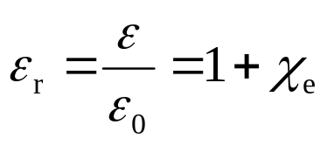

相对介电常数 ε_{r} 定义为
>1
几种介质的相对介电常数
ε_{r}
ε_{r}
介 质
介 质
空 气
1.0
石 英
3.3
油
2.3
云 母
6.0
纸
1.3~4.0
陶 瓷
5.3~6.5
有机玻璃
2.6~3.5
纯 水
81
石 腊
2.1
树 脂
3.3
聚乙烯
2.3
聚苯乙烯
2.6

Slide 43
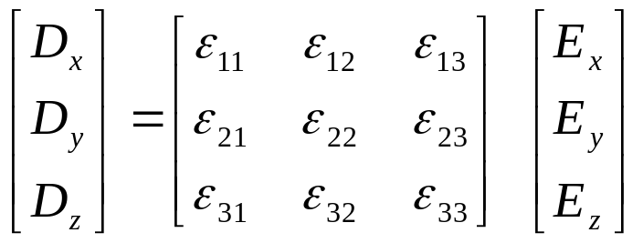
各向异性介质的电通密度与电场强度的关系为
可见，各向异性介质中，电通密度和电场强度的关系与外加电场的方向有关。
均匀介质的介电常数与空间坐标无关。线性介质的介电常数与电场强度的大小无关。静止介质的介电常数与时间无关。

Slide 44


对于均匀介质，由于介电常数与坐标无关，因此获得
可见，对于均匀介质，前述电场强度及电位与自由电荷的关系式仍然成立，只需将ε₀ 换为ε 即可。
上式中 q , ρ 是什么电荷？

Slide 45
6. 两种介质的边界条件
由于介质的特性不同，引起场量在两种介质的分界面上发生突变，这种变化规律称为静电场的边界条件。
e_{n}
e_{t}
通常分别讨论边界上场量的切向分量和法向分量的变化规律。
ε ₂
ε ₁
n — normal
t — tangential

Slide 46

① 电场强度的切向分量。
围绕某点且紧贴边界作一个有向矩形闭合曲线，其长度为Δl，高度为Δh，则电场强度沿该矩形曲线的环量为
E₂
e_{t}
3
4
Δh
ε ₂
1
Δl
2
E₁
ε ₁
为了求出边界上的场量关系，必须令 Δh → 0，则线积分

Slide 47



为了求出边界上某点的场量关系，必须令 Δl 足够短，以至于在 Δl 内可以认为场量是均匀的，则上述环量为
已知 , 得
此式表明，在两种介质的边界上，两侧的电场强度的切向分量相等，或者说，电场强度的切向分量是连续的。

Slide 48



已知各向同性的线性介质， ，得
此式表明，在两种各向同性的线性介质形成的边界上，电通密度的切向分量是不连续的。
② 电通密度的法向分量。
围绕某点作一个圆柱面，其高度为Δh，端面为ΔS。那么
e_{n}
D₂
Δh
ε ₂
ΔS
ε ₁
D₁

Slide 49


e_{n}
D₂
Δh
②
ε ₂
ΔS
ε ₁
D₁
①
当 Δh→0 ，则通过侧面的通量为零，又考虑到 ΔS 必须足够小，则上述通量应为
边界法线的方向e_{n}规定为由介质①指向介质②。
求得
式中， ρ_{S} 为边界上自由电荷的面密度。

Slide 50



在两种介质的边界上不可能存在表面自由电荷，因此
此式表明，在两种介质边界上电通密度的法向分量相等，或者说，电通密度的法向分量是连续的。
对于各向同性的线性介质，得
可见，在两种各向同性的线性介质形成的边界上，电场强度的法向分量不连续。
还可证明

Slide 51
7. 介质与导体的边界条件
静电平衡
⊕
⊕
导体
E'
⊕
㊀
⊕
㊀
⊕
㊀
E' + E = 0
⊕
㊀
㊀
⊕
㊀
㊀
E = 0
E
E
可见，导体中不可能存在静电场，导体内部不可能存在自由电荷。处于静电平衡时，自由电荷只能分布在导体的表面上。

Slide 52

因为导体中不可能存在静电场，因此导体中的电位梯度为零。所以，处于静电平衡状态的导体是一个等位体，导体表面是一个等位面。
既然导体中的电场强度为零，导体表面的外侧不可能存在电场强度的切向分量。换言之，电场强度必须垂直于导体的表面，即
E, D
e_{n}
介质
导体

Slide 53





导体表面存在的自由电荷面密度为
或写为
式中，ε 为导体周围介质的介电常数。
已知导体表面是一个等位面，因 ，求得
考虑到导体中不存在静电场，因而极化强度为零。求得导体表面束缚电荷面密度为

Slide 54






边界条件
e_{n}
E₂
D₂
e_{t}
ε ₂
ε ₂
E₁
ε ₁
D₁
ε ₁
E, D
e_{n}
介质
导体

Slide 55

静电屏蔽
⊕
⊕
㊀
⊕
⊕
㊀
⊕
⊕
㊀
⊕
㊀
⊕
㊀
㊀
⊕

E = 0
⊕
E ≠ 0
⊕

⊕


⊕
⊕
㊀
㊀
⊕
⊕
⊕
⊕
⊕
㊀
⊕
㊀
⊕
⊕
㊀
⊕
E ≠ 0
㊀
⊕
E = 0

Slide 56
例 已知半径为 r₁ 的导体球携带的正电荷量为q，该导体球被内半径为 r₂ 的导体球壳所包围，球与球壳之间填充介质，其介电常数为ε₁ ，球壳的外半径为 r₃ ，球壳的外表面敷有一层介质，该层介质的外半径为r₄ ，介电常数为ε₂ ，外部区域为真空，如左下图所示。
试求：① 各区域中的电场强度；
② 各个表面上的自由电 荷和束缚电荷。
ε ₀
ε ₂
ε ₁
r₂
r₁
r₃
r₄
可以应用高斯定律求解吗?

Slide 57




解 在 r < r₁及 r₂< r < r₃ 区域中
E = 0
ε ₀
ε ₂
？
ε ₁
r₂
r₁
r₃
在 r₁< r < r₂ 区域中
r₄
同理，在 r₃< r < r₄ 区域中，求得
在 r > r₄ 区域中，求得
注意，各区域中的介电常数不同！

Slide 58










根据 及 ，分别求得
r = r₁:
ε ₀
ε ₂
r₂
r = r₂:
ε ₁
r₁
r₃
r₄
r = r₃:
r = r₄:

Slide 59



8. 电容
由物理学得知，平板电容器的电容为
电容的单位 F（法拉）。
C_{地球} F
实际中，使用 μF（微法）及 pF（皮法）作为电容单位。

Slide 60

多导体系统中，每个导体的电位不仅与导体本身电荷有关，同时还与其他导体上的电荷有关。
q₁
||
q₃
各个导体上的电荷与导体间的电位差的关系为
||
||
||
||
q₂
||
q_{n}
式中，C_{ii} 称为固有部分电容；C_{ij} 称为互有部分电容。

Slide 61
例 已知同轴线的内导体半径为 a，外导体的内半径为b， 内、外导体之间填充介质的介电常数为 ε 。试求单位长度内、外导体之间的电容。
能否应用高斯定律求解?
a
ε
b

Slide 62




解 设内导体单位长度内的电荷量为q，围绕内导体作一个单位长度圆柱面作为高斯面S，则
a
ε
b
那么内、外导体之间的电位差 U 为
因此单位长度内的电容为

Slide 63
9. 电场能量
v
电场力作功，需要消耗自身的能量，可见静电场是具有能量的。
㊉
㊉
E
F
外力反抗电场力作功，此功将转变为静电场的能量储藏在静电场中。
㊉
㊉
E
根据电场力作功或外力作功与静电场能量之间的转换关系，可以计算静电场能量。

Slide 64
首先根据外力作功与静电场能量之间的关系计算电荷量为 Q 的孤立带电体的能量。
设带电体的电荷量 Q 是从零开始逐渐由无限远处移入的。由于开始时并无电场，移入第一个微量 dq 时外力无需作功。当第二个dq 移入时，外力必须克服电场力作功。
若获得的电位为ϕ ，则外力必须作的功为 ϕ dq ，因此，电场能量的增量为ϕ dq 。

Slide 65




已知带电体的电位随着电荷荷的逐渐增加而不断升高，可见电位是电量 q 的函数。 那么当电荷量增至最终值 Q 时，外力作的总功为
已知孤立导体的电位 ϕ 等于携带的电量 Q 与电容 C 的之比， 即
求得电量为Q 的孤立带电体具有的能量为
或者为

Slide 66

对于 n 个带电体，设每个带电体的电荷量均从零开始，且以同样的比例增长。若周围介质是线性的，则当各个带电体的电荷量增加一倍时，各个带电体的电位也升高一倍。
设第 i 个带电体的电位最终值为Φ i，电荷量最终值为 Qi ，若某一时刻第 i 个带电体的电荷量为 q_{i} = α Qi (α < 1)，则电位为

Slide 67




那么当各个带电体的电荷量均以同一比例 α 增长，外力必须作的功为
当各个带电体的电量同时分别增至最终值
时，该系统的总电场能为
求得

Slide 68

当带电体的电荷为连续的体分布、面分布或线分布电荷时，由 ，求得总能量为
式中，ϕ (r) 为体元 dV、面元 dS、或线元 dl 所在处的电位；积分区域为电荷分布的整个空间。
从场的观点来看，静电场的能量分布在电场所占据的整个空间，应该计算静电场的能量分布密度。静电场的能量密度以小写英文字母 w_{e} 表示。

Slide 69




设两个导体携带的电荷量为Q₁和 Q₂，其表面积分别为 S₁和 S₂，如下所示。
已知电荷分布在导体的表面上，因此，该系统的总能量为
S₁
e_{n}
Q₁
e_{n}
Q₂
V
S₂
又知 ，
求得

Slide 70




若在无限远处再作一个无限大的球面 S∞，由于电荷分布在有限区域，无限远处的电位及场强均趋于零。因此，积分
S₁
e_{n}
Q₁
e_{n}
Q₂
V
S₂
S∞
那么，上面的储能公式可写为
式中 。

Slide 71







利用散度定理，上式可写
考虑到区域 V 中没有自由电荷，所以 。
又 ，代入上式，求得
由此求得静电场的能量密度

Slide 72


已知各向同性的线性介质， ，代入后得
此式表明，静电场能量与电场强度平方成正比。因此，能量不符合叠加原理，即多带电体的总能量并不等于各个带电体单独存在时具有的各个能量之和。
因为第2个带电体引入系统时，外力必须反抗第1个带电体对第2个带电体产生的电场力而作功，此功转变为电场能量，这份能量称为互有能，而带电体单独存在时具有的能量称为固有能。

Slide 73


能量计算

Slide 74


例 计算半径为 a ，电荷量为 Q 的导体球具有的能量。导体周围介质的介电常数为ε 。
解
可以通过三种途径求解。
ε
a
Q
① 通过电位。
已知半径为a，电荷量为 Q 的导体球的电位为

Slide 75





② 通过表面电荷。
已知导体表面是一个等位面，那么积分求得
③ 通过能量密度。
已知电荷量为 Q 的导体球外的电场强度为
求得

